Slide 1
Автоматические устройства

Slide 2
Правила поведения
Запрещается:
входить в компьютерный класс без разрешения учителя
входить в компьютерный класс в верхней одежде, головных уборах, грязной обуви
приносить в класс еду и напитки
без разрешения преподавателя включать и выключать компьютер и другие устройства
трогать шнуры, розетки, провода
класть какие-либо предметы на системный блок, монитор, клавиатуру

Slide 3
Автоматические устройства
Автомат — машина, самостоятельно действующее устройство (или совокупность устройств), выполняющее по жёстко заданной программе, без непосредственного участия человека, процессы получения, преобразования, передачи и использования энергии, материала и информации.
Автоматы применяются для обеспечения комфортных условий жизни человека, повышения производительности, облегчения и обеспечения безопасности его труда.

Slide 4
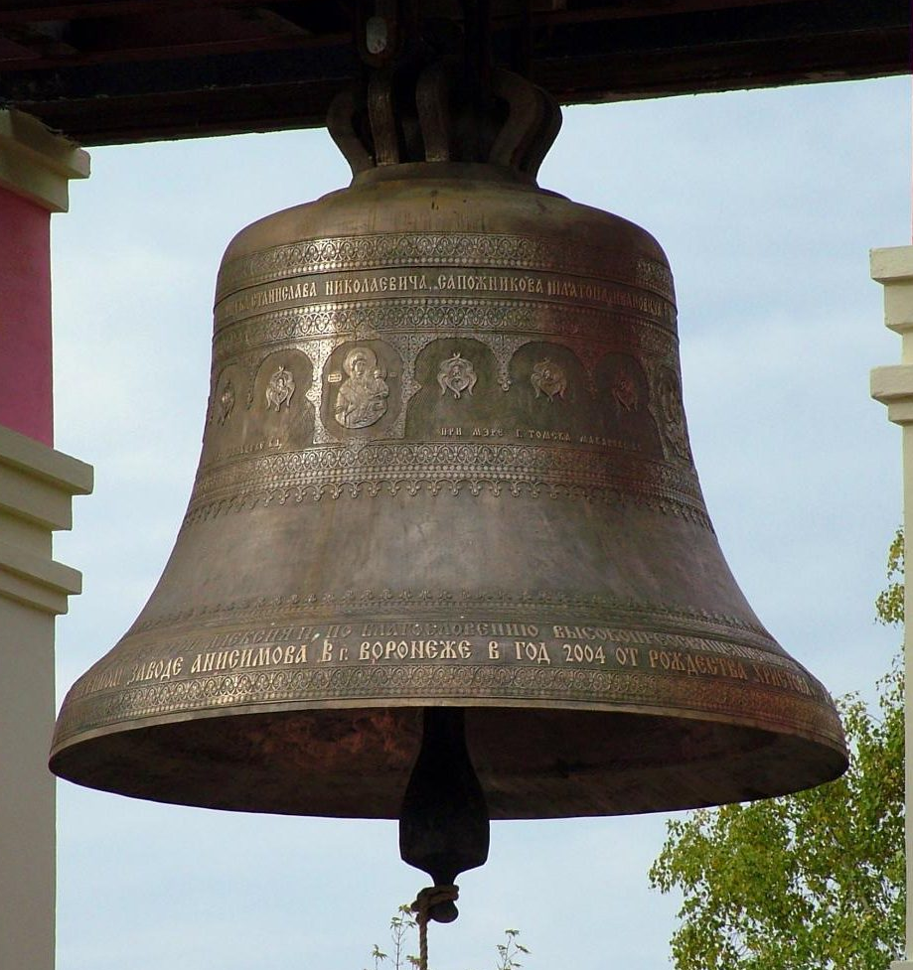
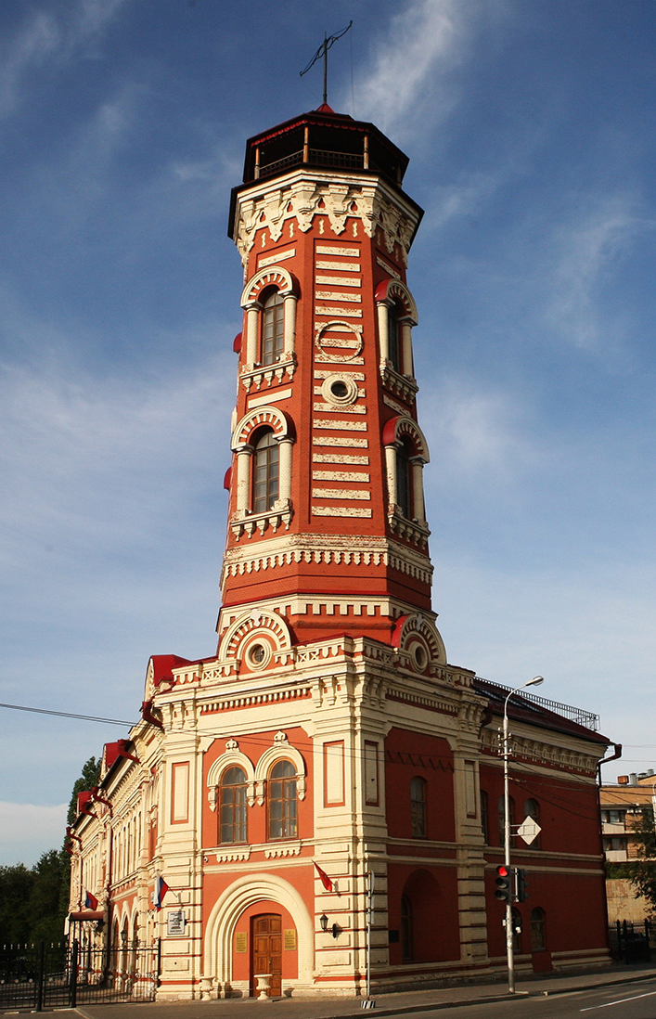
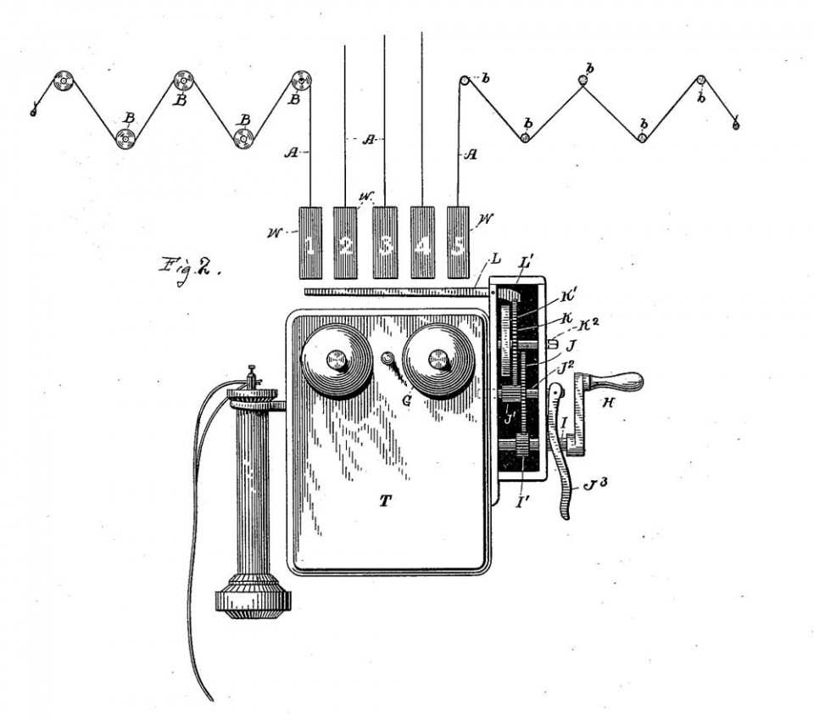
Пожарный извещатель
Пожары приносят большие убытки и часто ставят под угрозу здоровье и жизнь человека. Именно поэтому возникла необходимость о своевременном предупреждении жителей о пожаре.
Набатный колокол
Каланча
Первое механическое устройство

Slide 5
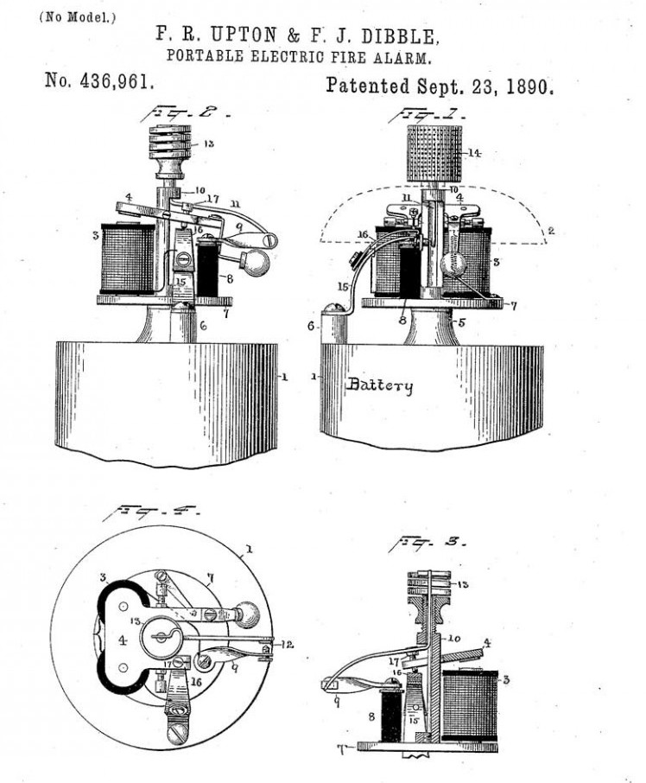
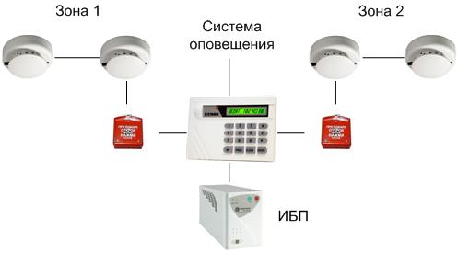
Пожарный извещатель
Первый автоматический пожарный извещатель электрического типа
(Фрэнсис Роббинс Аптон и Фернандо Диббл)
Современная автоматическая
пожарная сигнализация

